Slide 1
React.js
Bakery cafe
권영혜
Pomme Verte

Slide 2


Index
개발환경
사이트 구성
CSS
data
layout
module
page
개선계획

Slide 3





개발환경
개발환경
형상관리

Slide 4
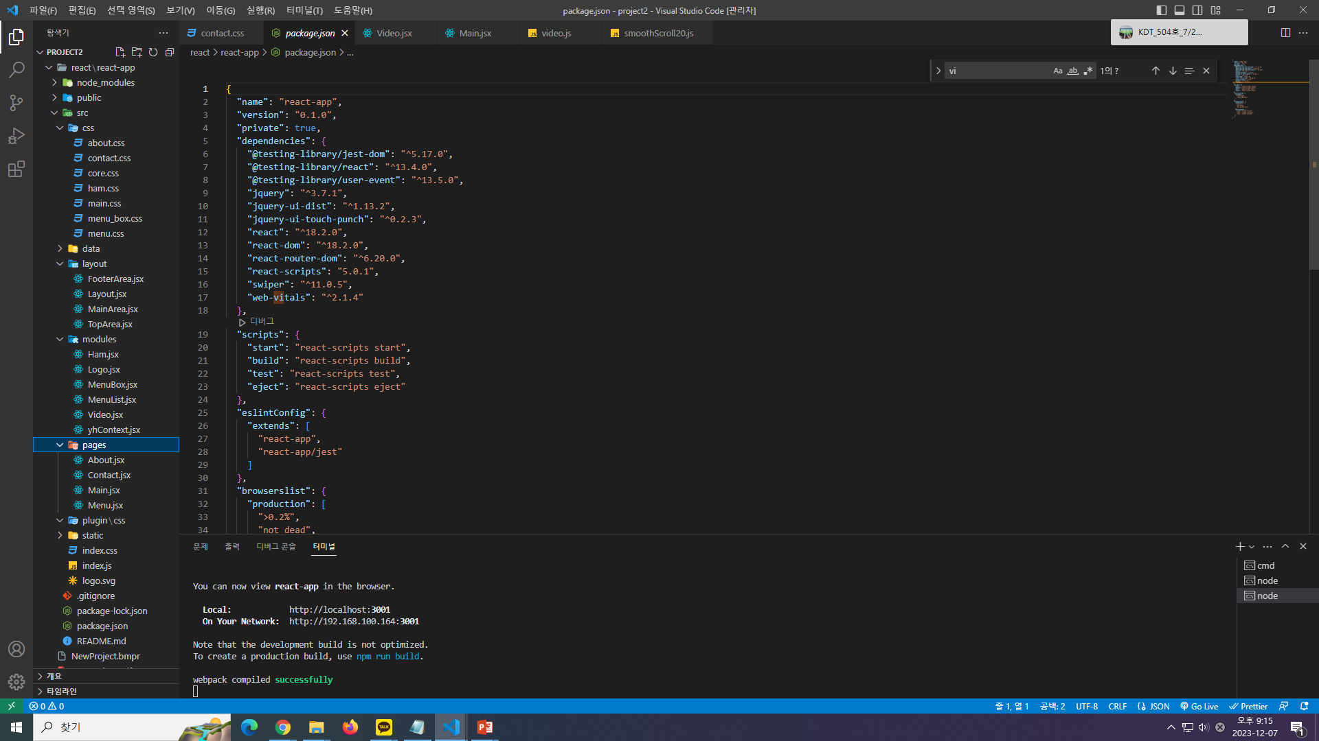
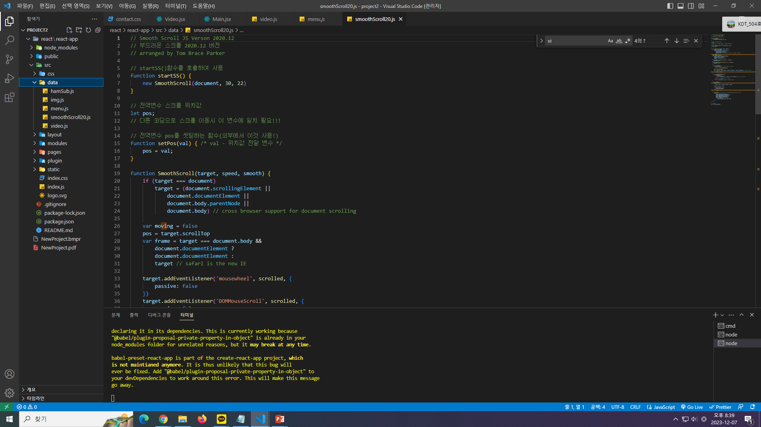
사이트 구성
04.
module
01.
css
05.
page
02.
data
03.
layout

Slide 5
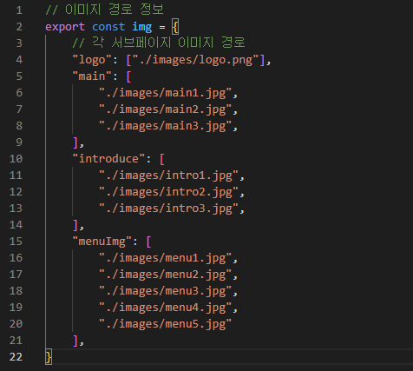

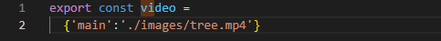
01 이미지 data
Data
02 Menulist에 들어가는 data
03 main에 들어가는 비디오 data

Slide 6
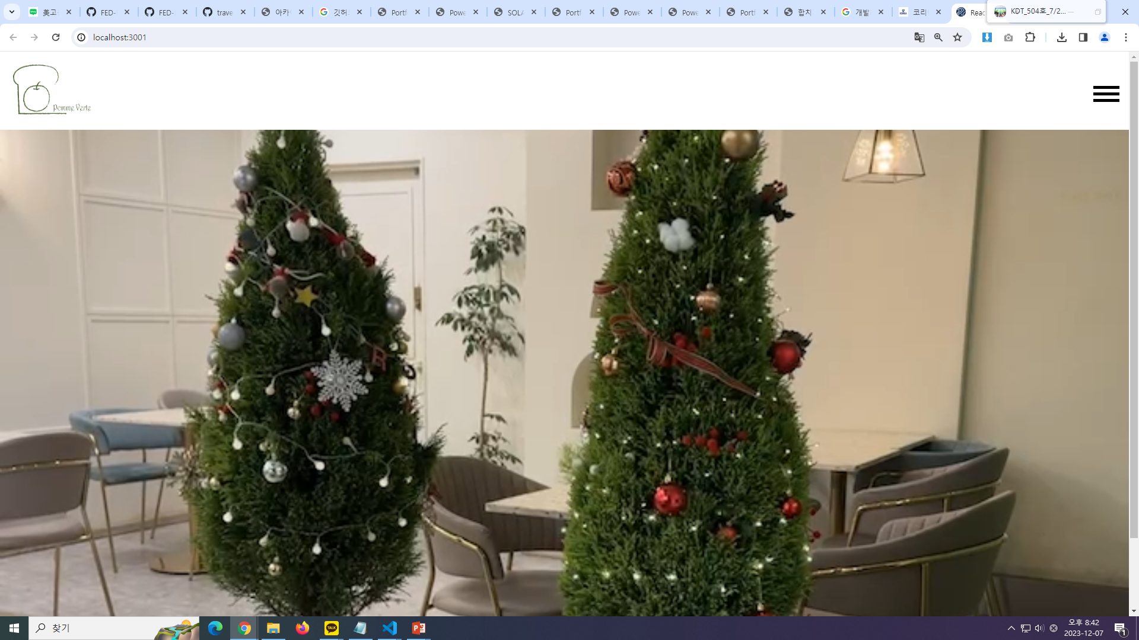

Main.jsx
Main페이지로 이동
메뉴바 열기
영상 자동 재생

Slide 7
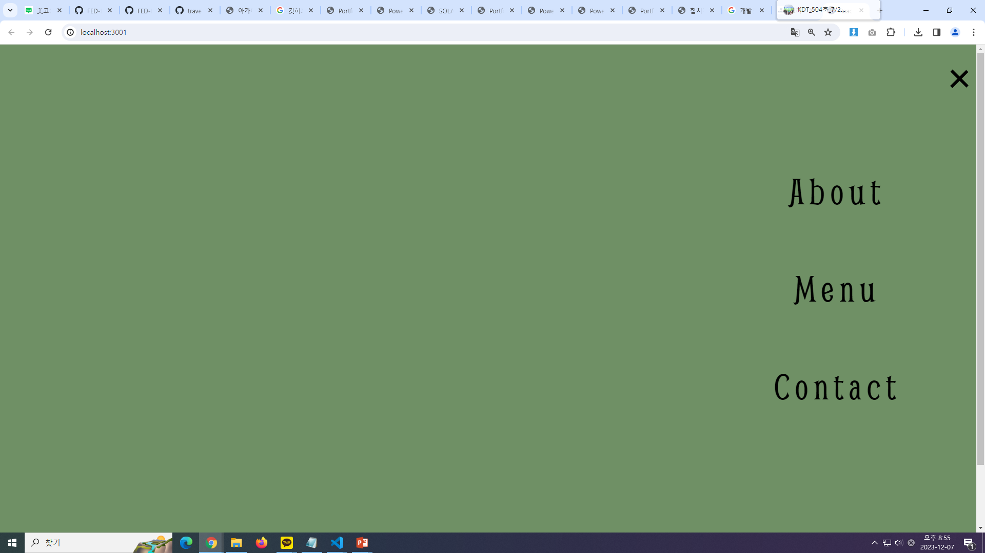
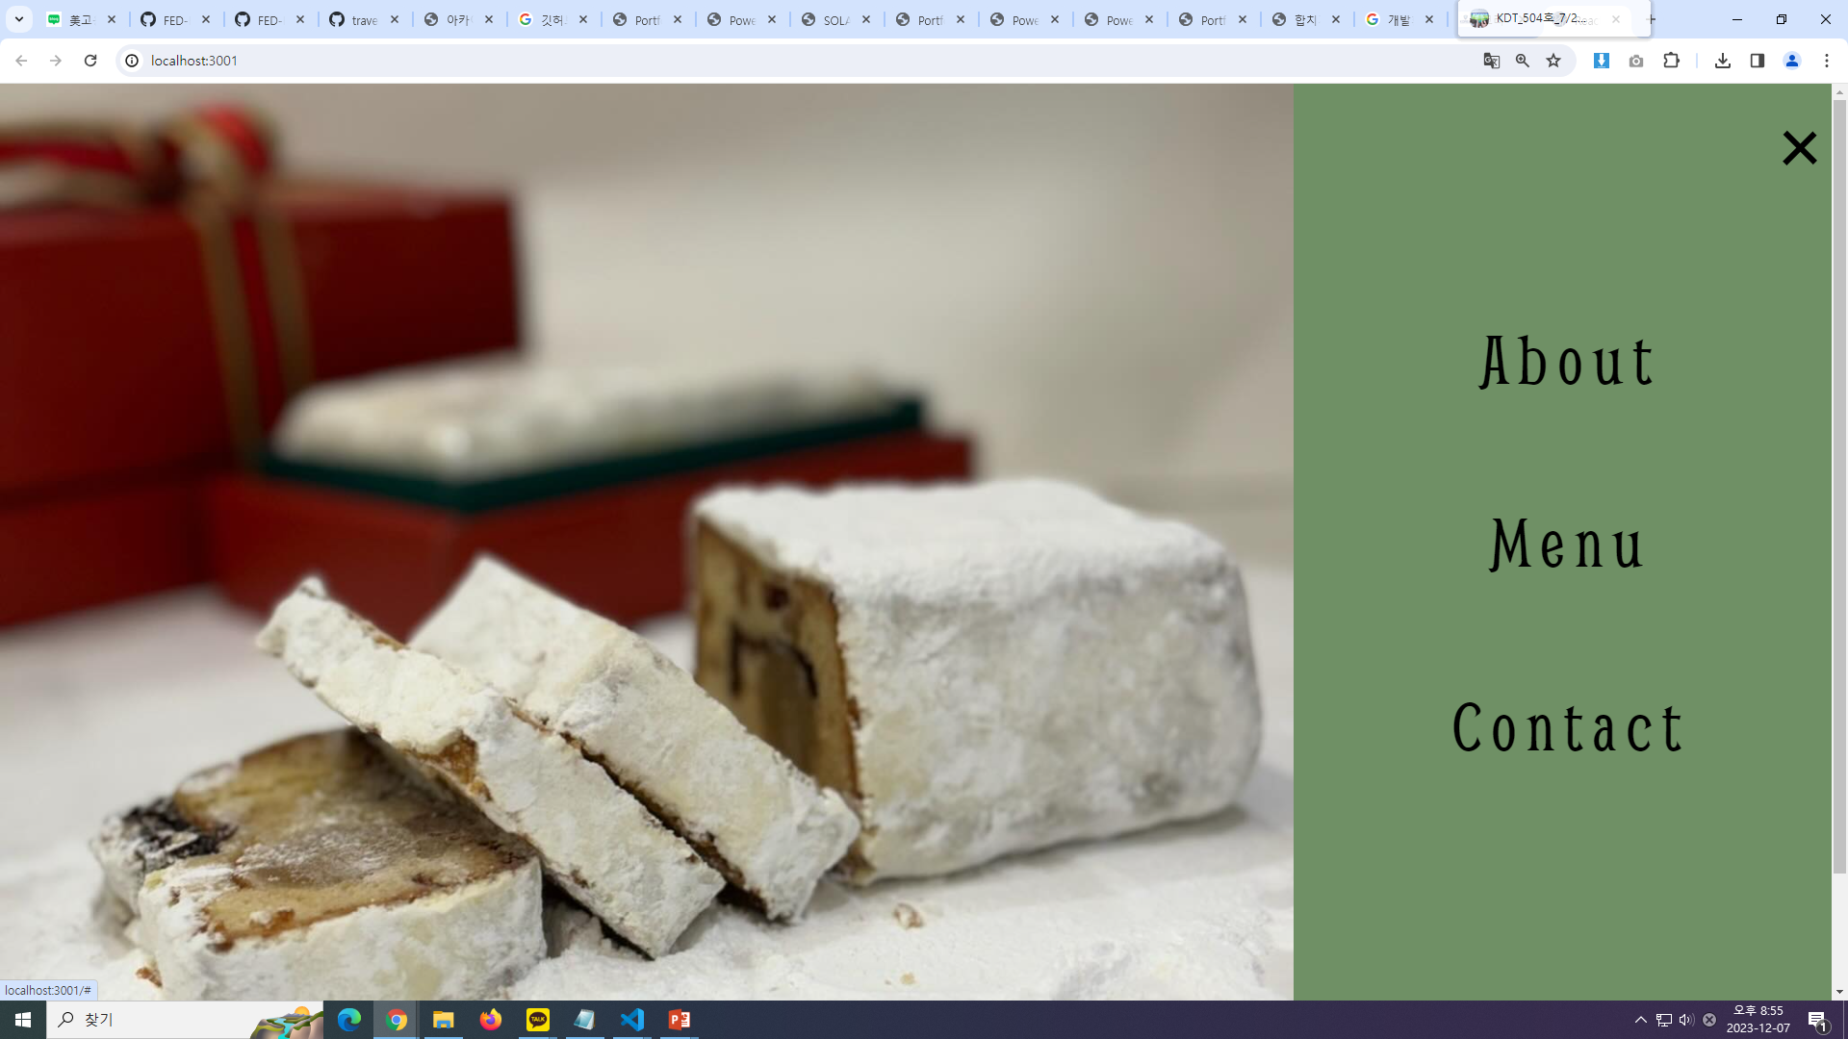
02. Our Delecious Food
Ham.jsx

Slide 8
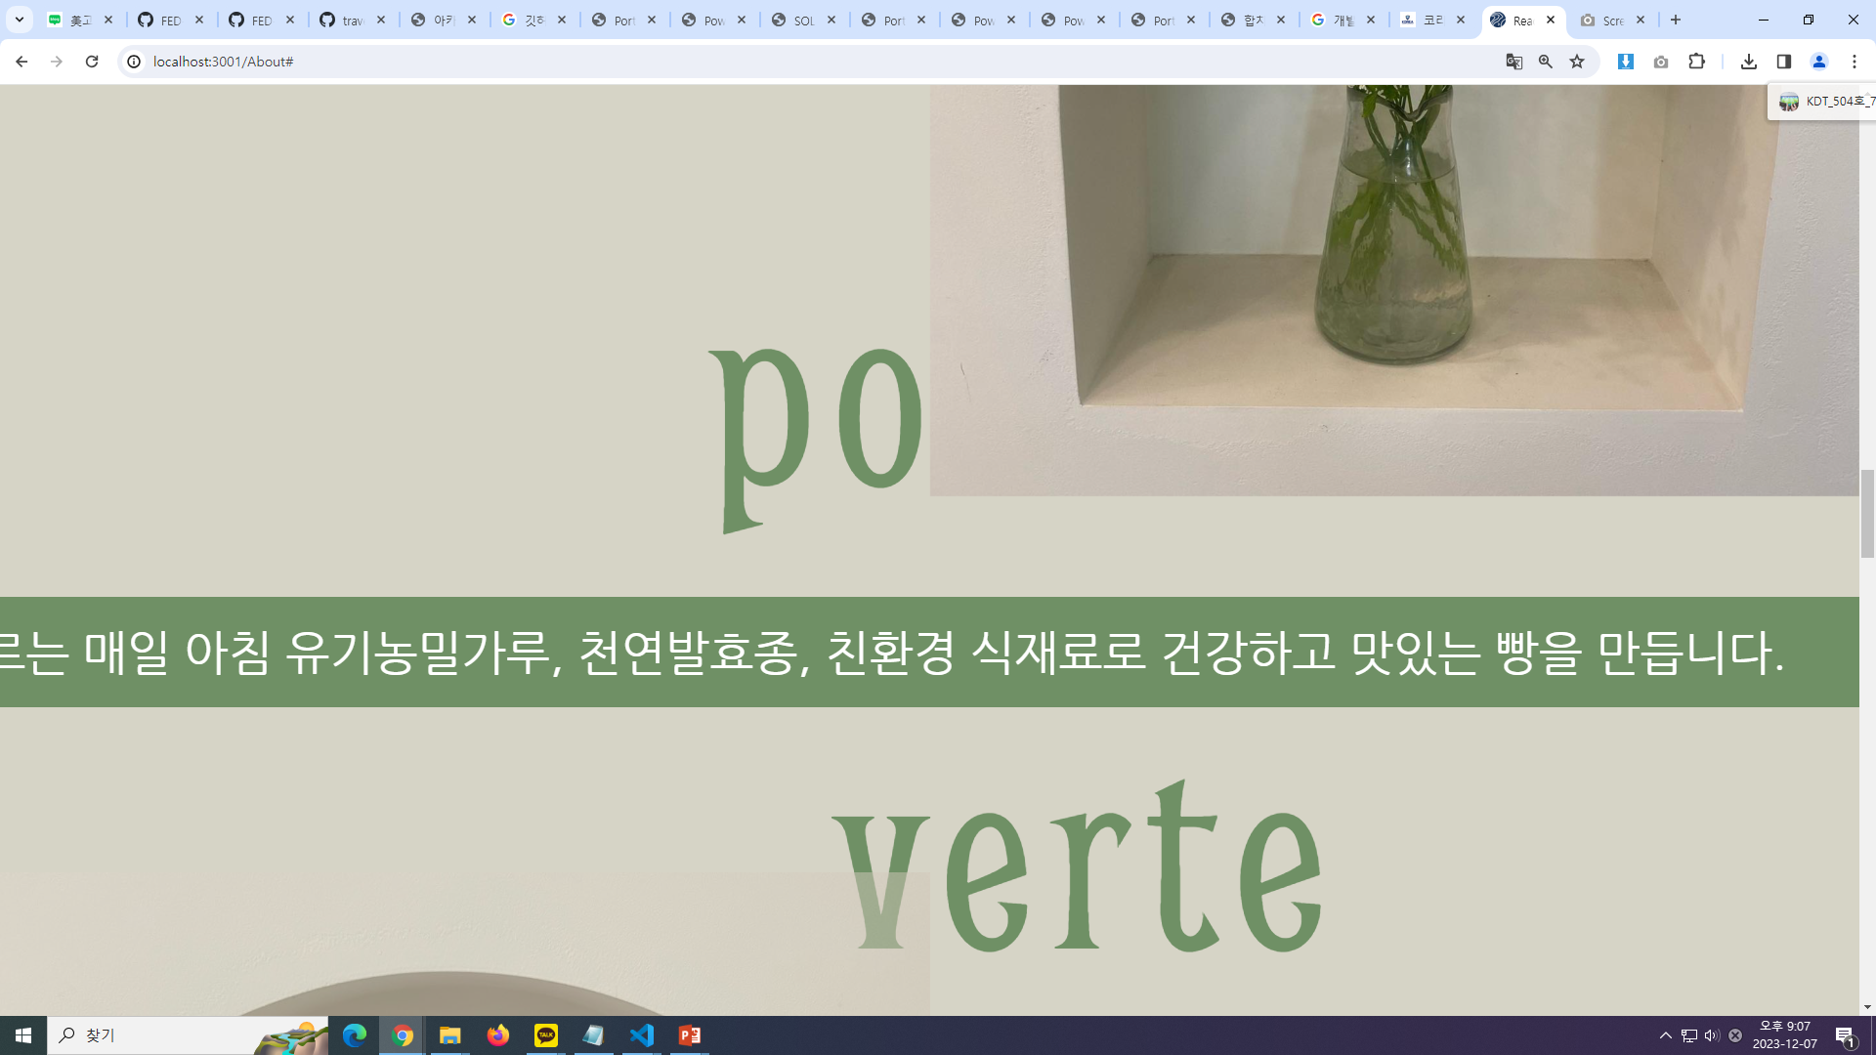
About.jsx

Slide 9
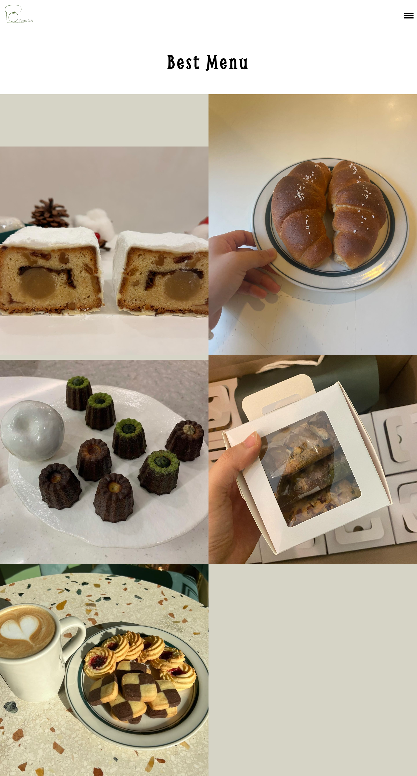
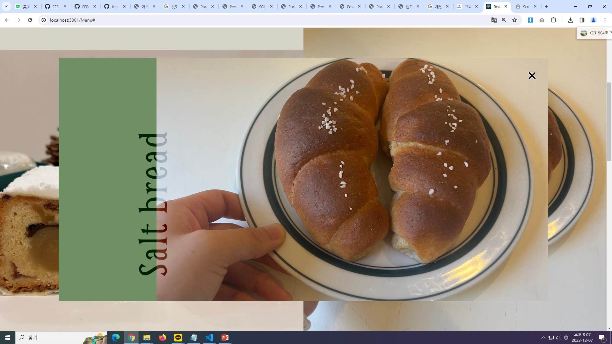
Menu.jsx

Slide 10
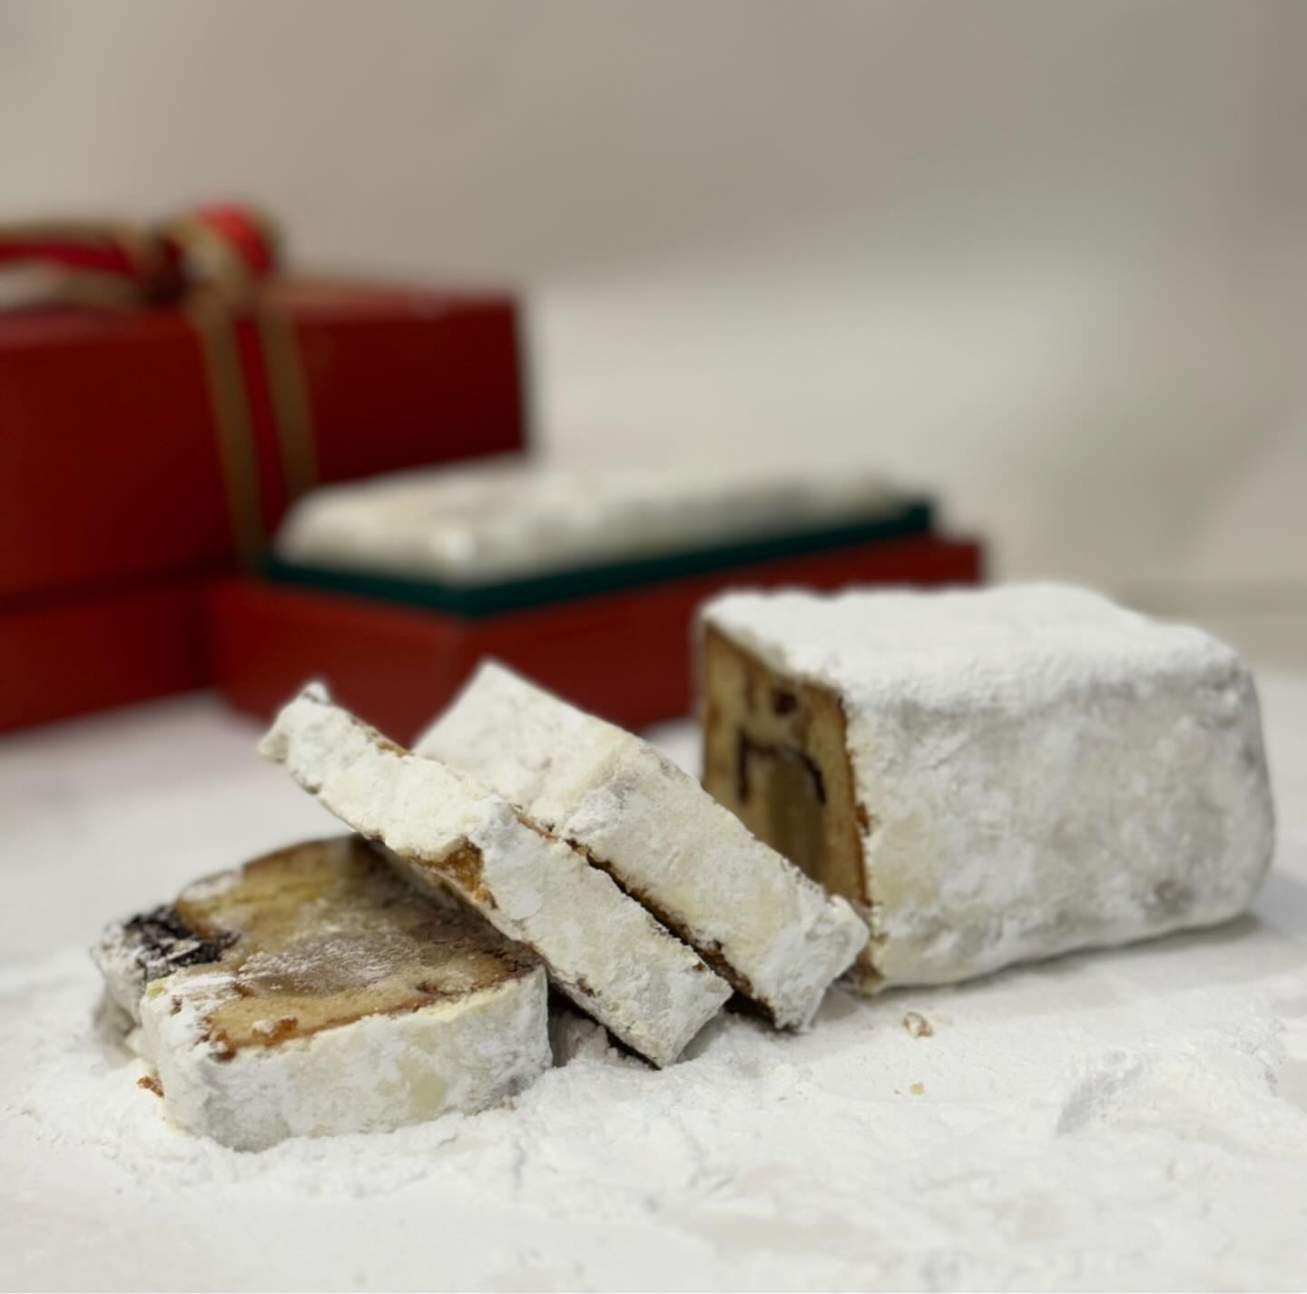
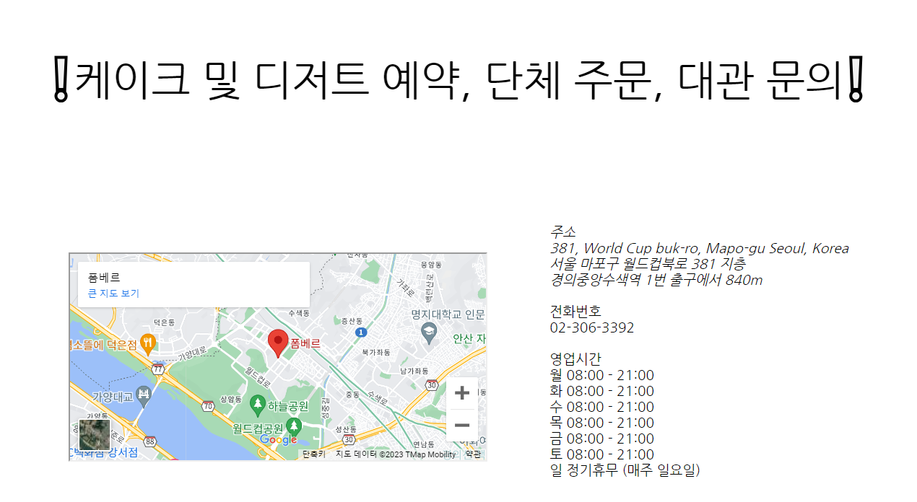

Contact.jsx

Slide 11
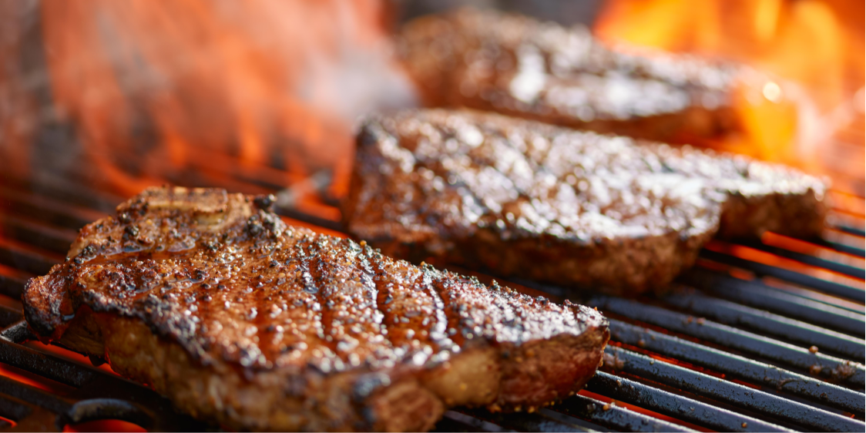
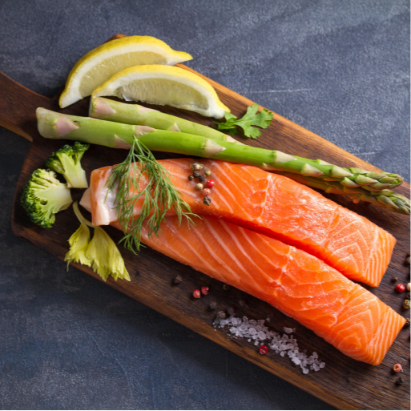
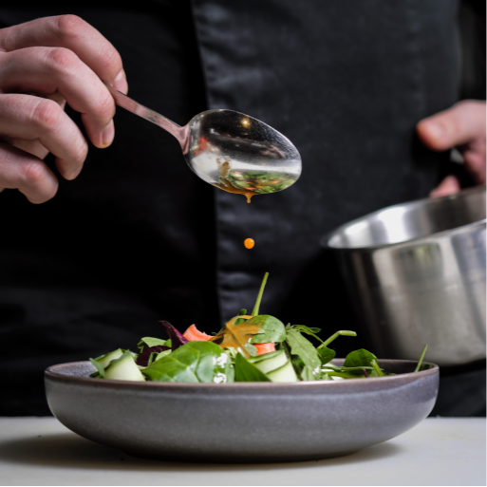
Restaurant
Steak Menu
미리 레스토랑 & 카페의 대표적인
서비스와 메뉴를 소개드립니다.
그 외에도 여러가지가 있습니다.
해당 내용을 입력해주세요.
해당하는 내용이나 문구를
추가해 주세요.

Slide 12


이벤트종류
Event type
매 시즌 자체에서 진행하고있는 이벤트 이외에도 찾아주시는 고객 분들의 생일이나 프로포즈 또는 각종 행사나기념일 이벤
트를 미리 레스토랑&카페에서 준비해 드리고 있습니다. 매 시즌자체에서 진행하고 있는 이벤트 이외에도 고객님의 생일/프
로포즈/각종 기념일 이벤트를 미리 레스토랑&카페에서 준비해 드리고 있습니다.

Slide 13





For connectivity
Mail
Kakao
phone
Kakao
Talk
miricook_@com
@miricook
+82-10-1234-4567

Slide 14

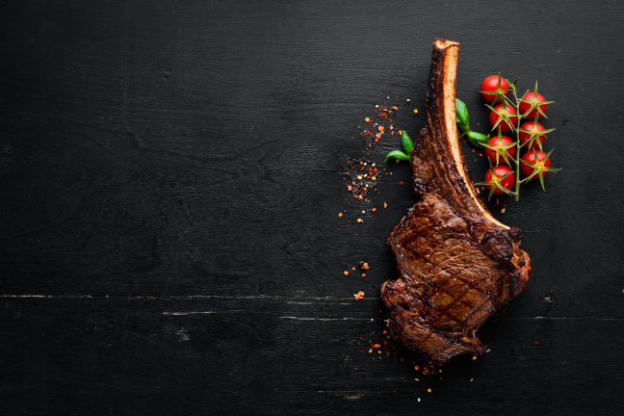
감사합니다.
Thank
you

